Slide 1
TẬP ĐỌC

Slide 2
KHỞI ĐỘNG
Câu 1: Đọc đoạn 2 và trả lời câu hỏi: Út Vịnh đã làm gì để thực hiện nhiệm vụ giữ gìn an toàn đường sắt?
Câu 2: Đọc đoạn 3 và nêu ý nghĩa của câu chuyện Út Vịnh?
Notes:
- 2 HS TLCH và nhận xét

Slide 3
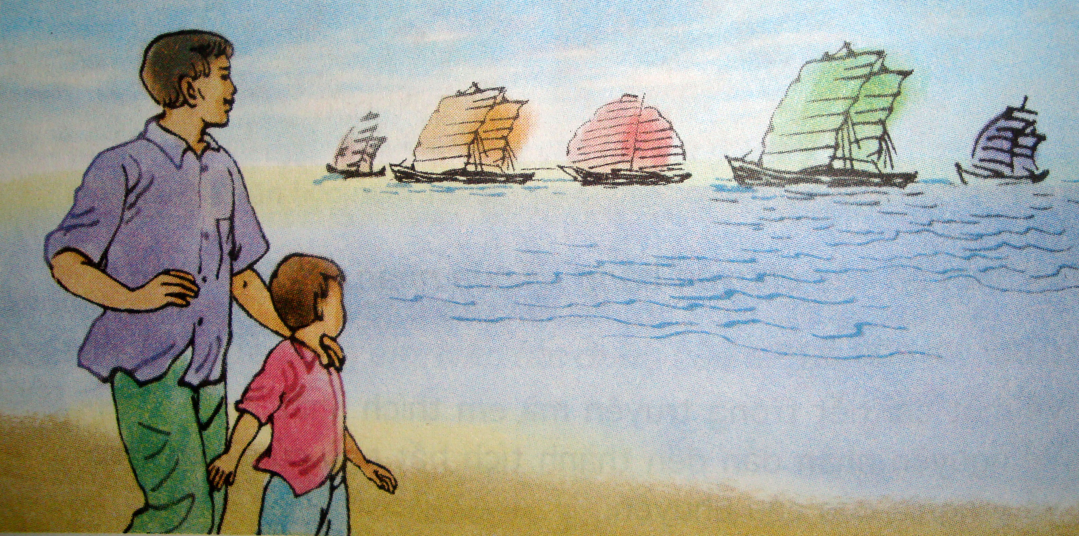
Notes:
Quan sát tranh minh họa và mô tả những gì vẽ trong hình? ( Tranh vẽ hai cha con đi dạo trên bờ biển, vừa đi vừa nói chuyện, ngắm nhìn những cánh buồm.)
GTB: Bài thơ Những cánh buồm cho chúng ta biết những ước mơ đẹp của tuổi thơ và tình cảm cha con sâu nặng.

Slide 4
Đọc đúng các tiếng, từ khó hoặc dễ lẫn.
Đọc trôi chảy toàn bài, ngắt nghỉ đúng giữa các dòng thơ; nhận giọng những từ gợi tả, gợi cảm.
MỤC TIÊU
Đọc diễn cảm toàn bài, diễn tả được tình cảm của cha với con.
Hiểu nội dung bài thơ.
Notes:
- GV nêu mục tiêu của bài.

Slide 5
LUYỆN ĐỌC
Lời của con hay tiếng sóng thầm thì
Hay tiếng của lòng cha từ một thời xa thẳm?
Lần đầu tiên trước biển khơi vô tận
Cha gặp lại mình trong những ước mơ con.
Notes:
Luyện đọc đoạn lần 1: Sửa lỗi phát âm và ngắt nhịp thơ.
Lần 2: Giải nghĩa từ “trầm ngâm” và từ “trỏ” ở đoạn 4.
+ Trầm ngâm: có dáng vẻ đang suy nghĩ, nghiền ngẫm điều gì.
+ Trỏ: chỉ
Luyện đọc trong nhóm 5. Mỗi HS 1 đoạn. Sau đó kiểm tra 1 nhóm đọc.

Slide 6
TÌM HIỂU BÀI
1
Dựa vào những hình ảnh đã được gợi ra trong bài thơ, hãy tưởng tượng và miêu tả cảnh hai cha con dạo trên bãi biển.
Sau trận mưa đêm, bầu trời và biển như vừa được gội rửa. Mặt trời nhuộm hồng cả không gian bằng những tia nắng rực rỡ. Cát như mịn hơn, biển như trong hơn. Hai cha con đi dạo trên bãi biển, người cha cao gầy, bóng dài lênh khênh bên cạnh cậu con trai bụ bẫm, bóng tròn chắc nịch.
Notes:
GV nêu từng câu hỏi, HS phát biểu, các Hs khác nhận xét, bổ sung.
Sau câu hỏi 1 giải nghĩa từ “lênh khênh, chắc nịch”.
*Lênh khênh: Cao quá mức, gợi sự gầy gò.
*Chắc nịch: Chắc cứng, khoẻ mạnh.
Bổ sung câu hỏi 5: Nói 2,3 câu kể về ước mơ của em.

Slide 7
TÌM HIỂU BÀI
2
Thuật lại cuộc trò chuyện giữa hai cha con.
Con: Cha ơi!
Sao xa kia chỉ thấy nước thấy trời
Không thấy nhà, không thấy cây, không thấy người ở đó?
Cha: Theo cánh buồm đi mãi đến nơi xa
Sẽ có cây, có cửa có nhà,
Nhưng nơi đó cha chưa hề đi đến,
Con: Cha mượn cho con cánh buồm trắng nhé
Để con đi...
Notes:
GV nêu từng câu hỏi, HS phát biểu, các Hs khác nhận xét, bổ sung.
Sau câu hỏi 1 giải nghĩa từ “lênh khênh, chắc nịch”.
Bổ sung câu hỏi 5: Nói 2,3 câu kể về ước mơ của em.

Slide 8
TÌM HIỂU BÀI
3
Những câu hỏi ngây thơ cho thấy con có ước mơ gì?
Ước mơ của con:
+ Nhìn thấy được nhà, cây cối, con người ở phía xa.
+ Được khám phá những bí mật, thần bí về biển cả.
+ Thể hiện sự khát khao hiểu biết mọi thứ trên đời.
Notes:
GV nêu từng câu hỏi, HS phát biểu, các Hs khác nhận xét, bổ sung.
Sau câu hỏi 1 giải nghĩa từ “lênh khênh, chắc nịch”.
Bổ sung câu hỏi 5: Nói 2,3 câu kể về ước mơ của em.

Slide 9
TÌM HIỂU BÀI
4
Ước mơ của con gợi cho cha nhớ đến điều gì?
Ước mơ của con gợi cho cha nhớ đến ước mơ của mình khi còn nhỏ.
Notes:
GV nêu từng câu hỏi, HS phát biểu, các Hs khác nhận xét, bổ sung.
Sau câu hỏi 1 giải nghĩa từ “lênh khênh, chắc nịch”.
Bổ sung câu hỏi 5: Nói 2,3 câu kể về ước mơ của em.

Slide 10
TÌM HIỂU BÀI
5
Hãy kể về ước mơ của em.
Notes:
GV nêu từng câu hỏi, HS phát biểu, các Hs khác nhận xét, bổ sung.
Sau câu hỏi 1 giải nghĩa từ “lênh khênh, chắc nịch”.
Bổ sung câu hỏi 5: Nói 2,3 câu kể về ước mơ của em.

Slide 11
Nội dung: Bài thơ ca ngợi ước mơ khám phá cuộc sống của trẻ thơ, những ước mơ làm cho cuộc sống không ngừng tốt đẹp hơn.
Notes:
Yêu câu HS nêu nội dung chính của bài.
GV ghi bảng, Hs ghi vở

Slide 12
Sau trận mưa đêm rả rích
Cát càng mịn, biển càng trong
Cha dắt con đi dưới ánh mai hồng
Con bỗng lắc tay cha khẽ hỏi:
“Cha ơi!
Sao xa kia chỉ thấy nước thấy trời,
Không thấy nhà, không thấy cây, không thấy người ở đó?”
Cha mỉm cười xoa đầu con nhỏ:
“Theo cánh buồm đi mãi đến nơi xa
Sẽ có cây, có cửa có nhà,
Nhưng nơi đó cha chưa hề đi đến.”
Notes:
- Yêu cầu HS nêu giọng đọc của bài: Giọng đọc: Chậm rãi, dịu dàng, trầm lắng. Nhấn giọng những từ ngữ gợi tả, gợi cảm (rực rỡ, lênh khênh, chắc nịch, chảy đầy vai, trầm ngâm...)
Lời của con: ngây thơ, hồn nhiên. Lời của cha: ấm áp, dịu dàng.
- Luyện đọc diễn cảm. GV đọc, đánh dấu chỗ ngắt giọng, nhấn giọng.

Slide 13
Sau trận mưa đêm rả rích
Cát càng mịn, biển càng trong
Cha dắt con đi dưới ánh mai hồng
Con bỗng lắc tay cha / khẽ hỏi:
“Cha ơi!
Sao xa kia chỉ thấy nước / thấy trời,
Không thấy nhà, không thấy cây, không thấy người ở đó?”
Cha mỉm cười / xoa đầu con nhỏ:
“Theo cánh buồm / đi mãi đến nơi xa
Sẽ có cây, có cửa / có nhà,
Nhưng nơi đó / cha chưa hề đi đến.”
Notes:
Tổ chức cho HS đọc diễn cảm khổ 2,3. HS luyện đọc theo cặp.
Thi đọc diễn cảm. Nhận xét.

Slide 14
ĐỌC THUỘC LÒNG
Notes:
HS đọc thuộc lòng từng khổ thơ. ( 2 lượt)
Đọc thuộc lòng toàn bài.

Slide 15
DẶN DÒ
 Học thuộc lòng và nhớ nội dung bài.
 Chuẩn bị bài: Luật bảo vệ, chăm sóc và giáo dục trẻ em.

